Slide 1

Противодействие коррупции в избирательном процессе

Slide 2
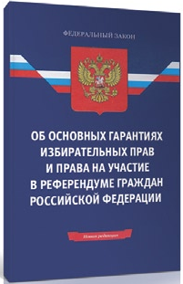

Носителем суверенитета и единственным источником власти в Российской Федерации является ее многонациональный народ. Народ осуществляет свою власть непосредственно, а также через органы государственной власти
и органы местного самоуправления. Высшим непосредственным выражением власти народа являются референдум и свободные выборы.

Slide 3
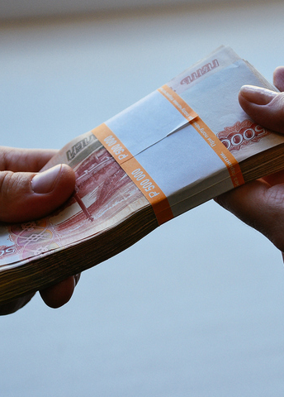

Коррупция в избирательном процессе - это
социально-негативное явление, искажающее реальную политическую конкуренцию, заключающееся
в использовании субъектами избирательного процесса своего статуса, служебного положения
в личных или групповых интересах,
в целях противоправного извлечения выгод и преимуществ в ходе подготовки и проведения выборов, референдумов, а также
в предоставлении или обещании таких выгод и преимуществ.

Slide 4


Признаки коррупции в избирательном процессе
Сфера существования.
Определенный перечень субъектов.
Использование субъектами избирательного процесса своего статуса, служебного положения.

Slide 5
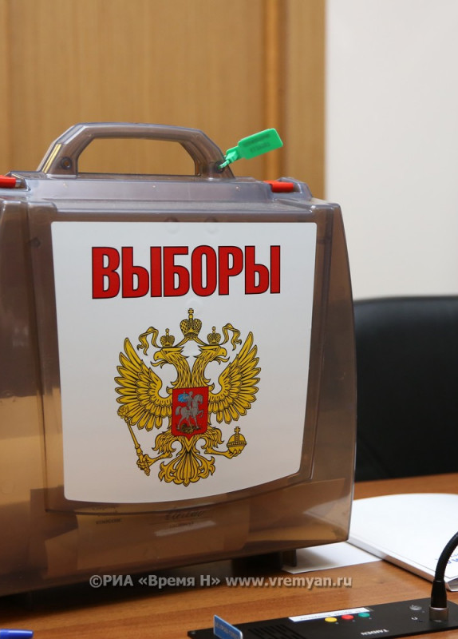
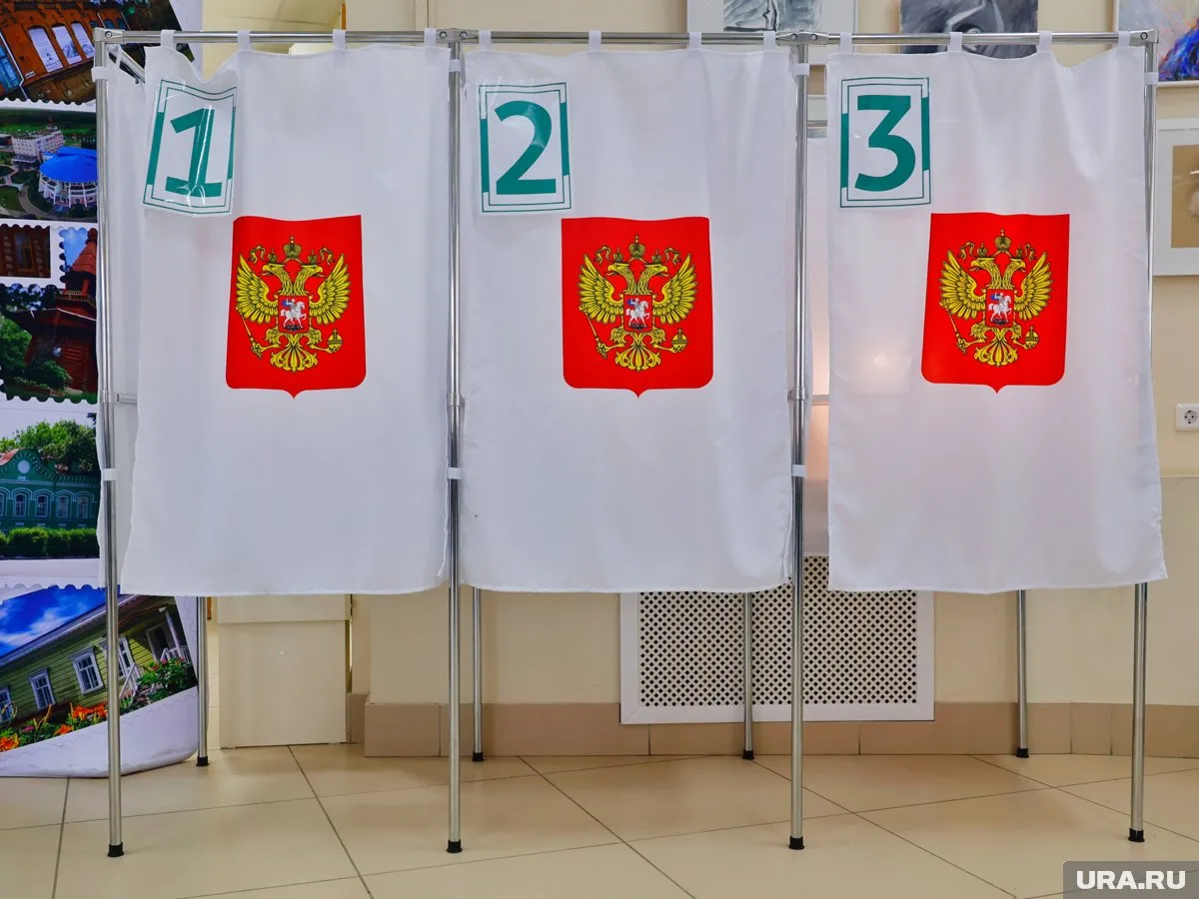
Целью коррупции в избирательном процессе, как
и коррупции в целом является извлечение выгод материального
и нематериального характера. Причем для разных субъектов коррупции в избирательном процессе характерно стремление
к извлечению выгод и преимуществ разного рода.

Slide 6
Субъекты коррупционных правонарушений в избирательном процессе
1. Граждане Российской Федерации. Как правило, эта категория субъектов вступает
в коррупционные отношения в сфере избирательного процесса в качестве избирателей, кандидатов, должностных лиц и т.п.
2. Избиратели – граждане Российской Федерации, обладающие активным избирательным правом. В коррупционных отношениях подкупа они выступают стороной пассивного подкупа, используя свой статус – право избирать для извлечения выгод материального или нематериального характера.
3. Кандидаты – лица, выдвинутые в установленном законом порядке в качестве претендентов на замещаемую посредством выборов должность или на членство
в органе (палате органа) государственной власти или органе местного самоуправления либо зарегистрированные соответствующей избирательной комиссией в качестве кандидатов.
4. Избирательные объединения.

Slide 7
Согласно действующему законодательству, избирательное объединение – политическая партия, имеющая в соответствии с федеральным законом право участвовать в выборах, а также региональное отделение или иное структурное подразделение политической партии, имеющие в соответствии с федеральным законом право участвовать в выборах соответствующего уровня.
5. Доверенные лица и уполномоченные представители кандидатов, поскольку от имени кандидатов вправе выступать исключительно
их уполномоченные представители по финансовым вопросам, доверенные лица.
6. Наблюдатель. Гражданин Российской Федерации, уполномоченный осуществлять наблюдение за проведением голосования, подсчетом голосов и иной деятельностью комиссии в период проведения голосования, установления
его итогов, определения результатов выборов, референдума, включая деятельность комиссии по проверке правильности установления итогов голосования и определения результатов выборов, референдума.
7. Избирательные комиссии и их члены с правом решающего голоса.
8. Члены избирательных комиссий с правом совещательного голоса.

Slide 8
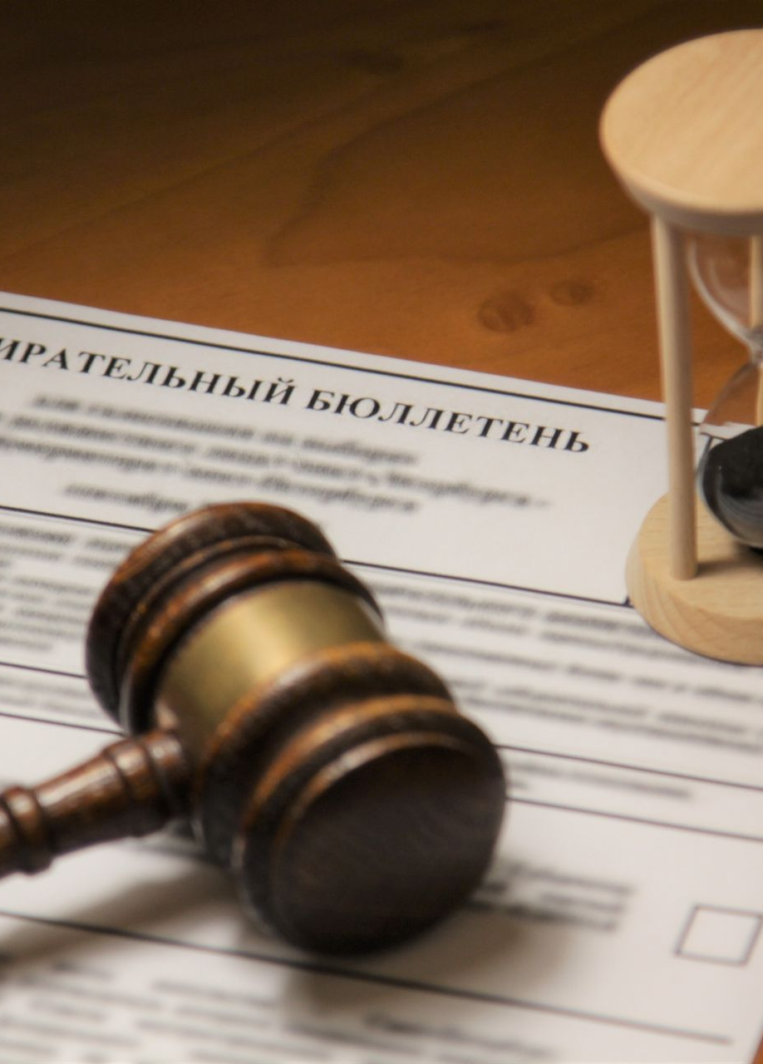
ФОРМЫ ПРОЯВЛЕНИЯ КОРРУПЦИОННЫХ ПРАВОНАРУШЕНИЙ В ИЗБИРАТЕЛЬНОМ ПРАВЕ
1. Подкуп субъектов избирательного процесса (электоральная коррупция).
2. Незаконное финансирование избирательных кампаний и кампаний референдума.
3. Незаконное осуществление информационного обеспечения избирательных кампаний и кампаний референдума со стороны средств массовой информации из материальной и (или) нематериальной заинтересованности.

Slide 9
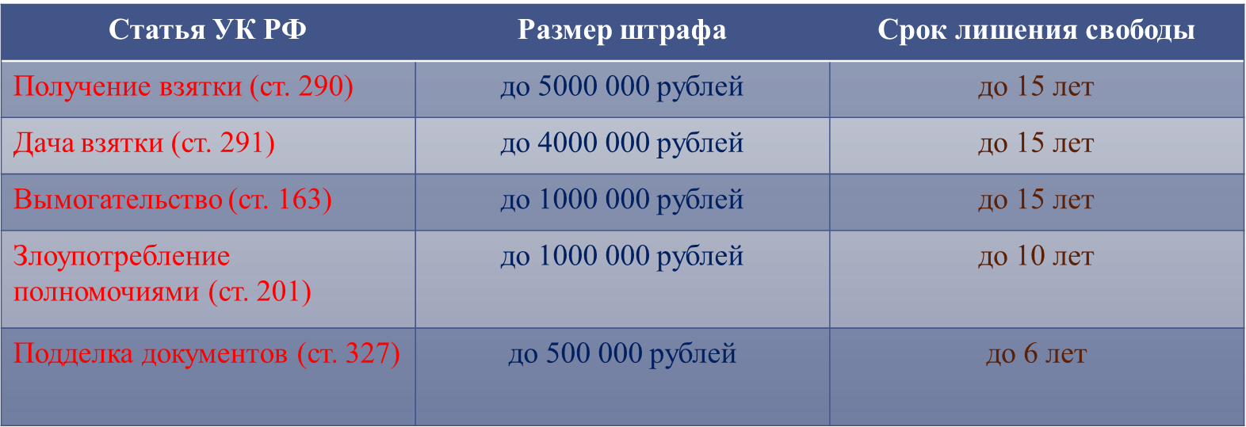
УГОЛОВНАЯ ОТВЕТСТВЕННОСТЬ ЗА КОРРУПЦИОННЫЕ ПРАВОНАРУШЕНИЯ

Slide 10

сообщить О ФАКТАХ КОРРУПЦИИ В ИЗБИРАТЕЛЬНОМ ПРОЦЕССЕ ВОЗМОЖНО ПО ТЕЛЕФОНАМ:
тел. доверия Администрации города – 8 (3462) 44-20-15;
тел. доверия Правительства ХМАО-Югры – 8-800-101-86-00;
дежурная часть УМВД России
по г. Сургуту – 8 (3462) 76-13-14;
тел. доверия УМВД России
по ХМАО-Югре– 8(3467) 39-83-00.

